Slide 1

Staatliche Rahmenbedinungen
Sommersemester 2025
Prof. Dr. Bernhard Köster

Slide 2

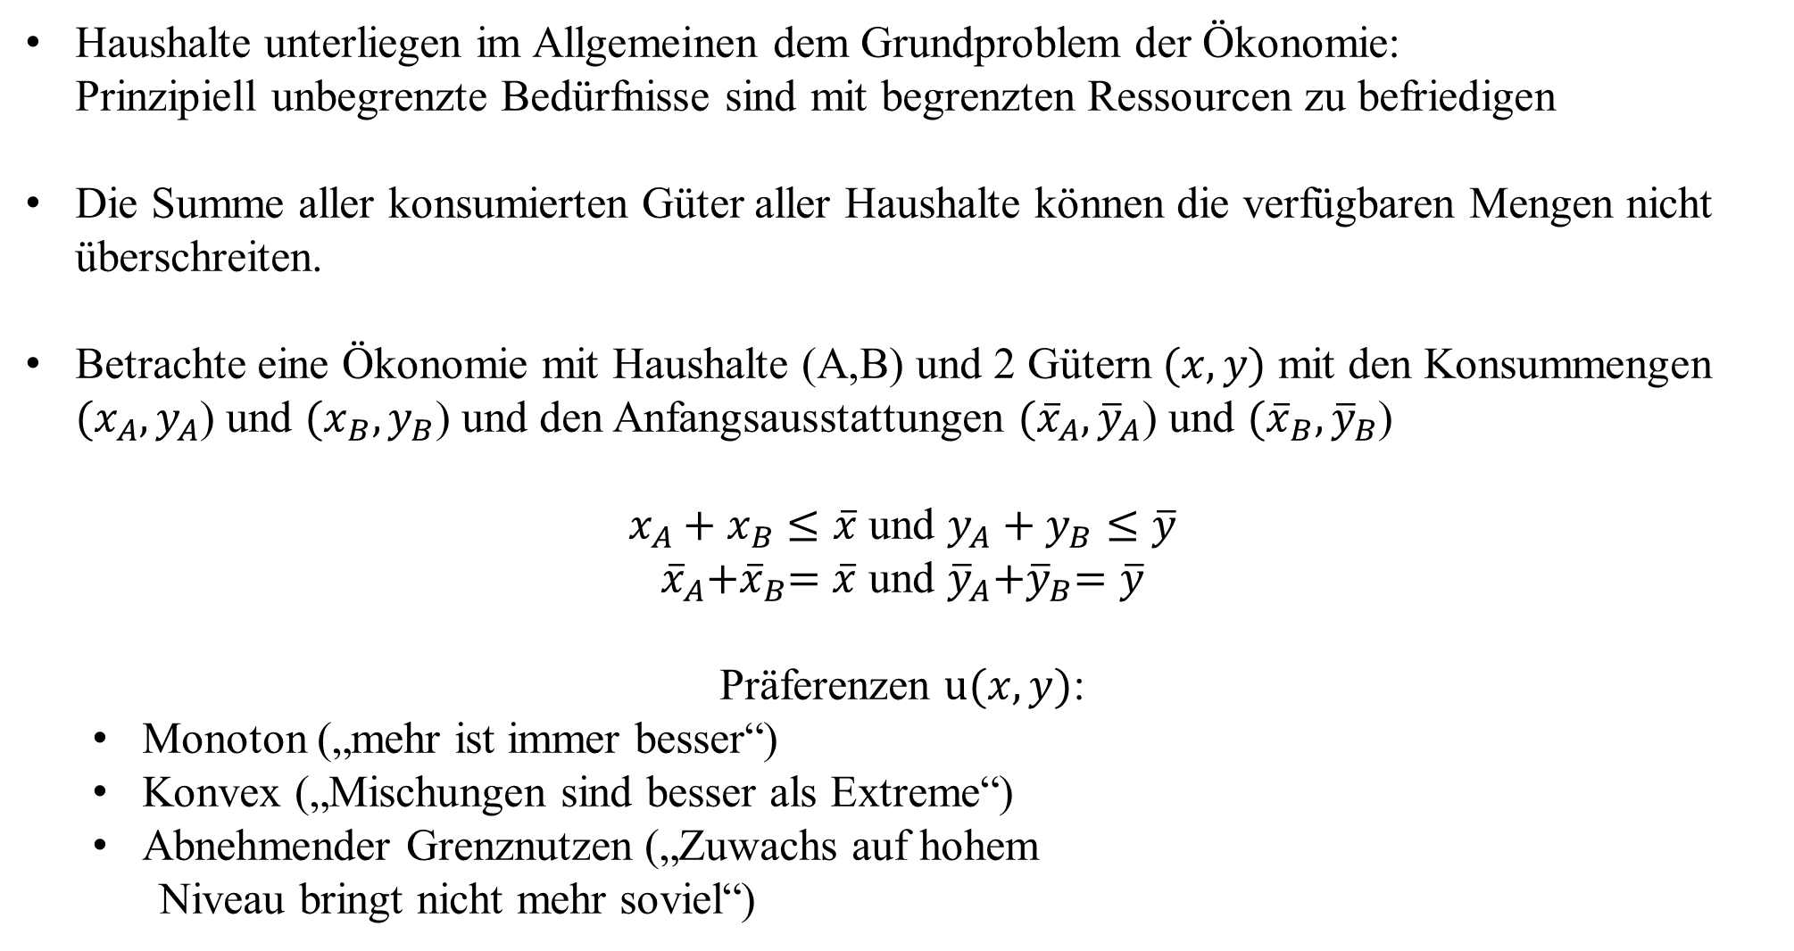



Grundproblem der Ökonomie
Haushalte unterliegen im Allgemeinen dem Grundproblem der Ökonomie: Prinzipiell unbegrenzte Bedürfnisse sind mit begrenzten Ressourcen zu befriedigen
Die Summe aller konsumierten Güter aller Haushalte können die verfügbaren Mengen nicht überschreiten.
Betrachte eine Ökonomie mit Haushalte (A,B) und 2 Gütern $(x,y)$ mit den Konsummengen $(x_{A}{,y}_{A}$) und $(x_{B}{,y}_{B}$) und den Anfangsausstattungen $({\overline{x}}_{A}{,\overline{y}}_{A}$) und $({\overline{x}}_{B}{,\overline{y}}_{B}$)
$x_{A}+x_{B}≤\overline{x}$ und $y_{A}+y_{B}≤\overline{y}$
${\overline{x}}_{A}{+\overline{x}}_{B}=\overline{x}$ und ${\overline{y}}_{A}{+\overline{y}}_{B}=\overline{y}$
Präferenzen $u(x,y)$:
  Monoton („mehr ist immer besser“)
  Konvex („Mischungen sind besser als Extreme“)
  Abnehmender Grenznutzen („Zuwachs auf hohem
    Niveau bringt nicht mehr soviel“)

Slide 3
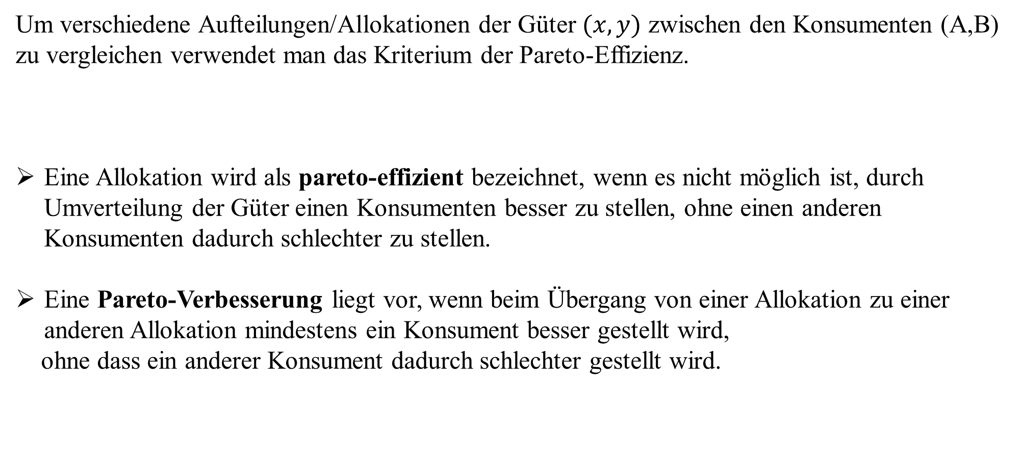
Pareto-Effizienz
Um verschiedene Aufteilungen/Allokationen der Güter $(x,y)$ zwischen den Konsumenten (A,B) zu vergleichen verwendet man das Kriterium der Pareto-Effizienz.
Eine Allokation wird als pareto-effizient bezeichnet, wenn es nicht möglich ist, durch Umverteilung der Güter einen Konsumenten besser zu stellen, ohne einen anderen Konsumenten dadurch schlechter zu stellen.
Eine Pareto-Verbesserung liegt vor, wenn beim Übergang von einer Allokation zu einer anderen Allokation mindestens ein Konsument besser gestellt wird,
ohne dass ein anderer Konsument dadurch schlechter gestellt wird.

Slide 4








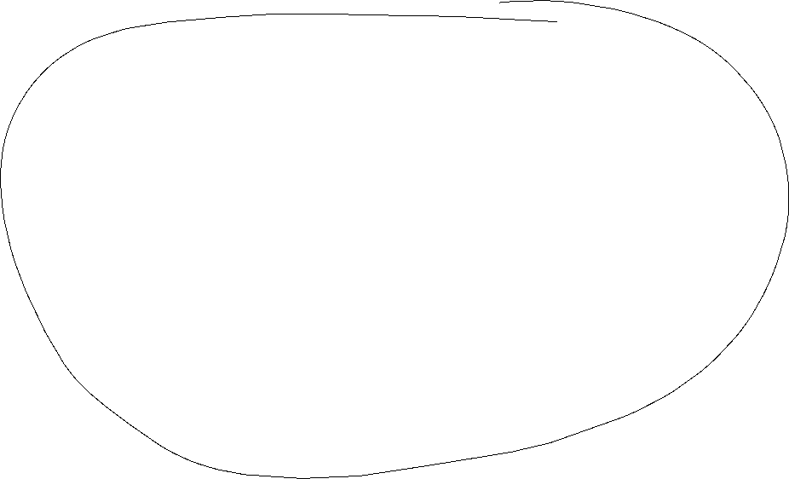
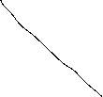


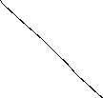









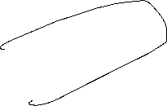



















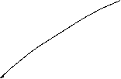









Tauschökonomie – Edgeworthbox
y
x
B
I_{B}
$$\overline{y}$$
Bessermenge A
Bessermenge B
I_{A}
x
A
y
$\overline{x}$
Innerhalb der Linse können sich beide Konsumenten A und B durch Tausch gegenüber ihren
Indifferenzkurven I_{A} und I_{B} besser stellen.

Slide 5
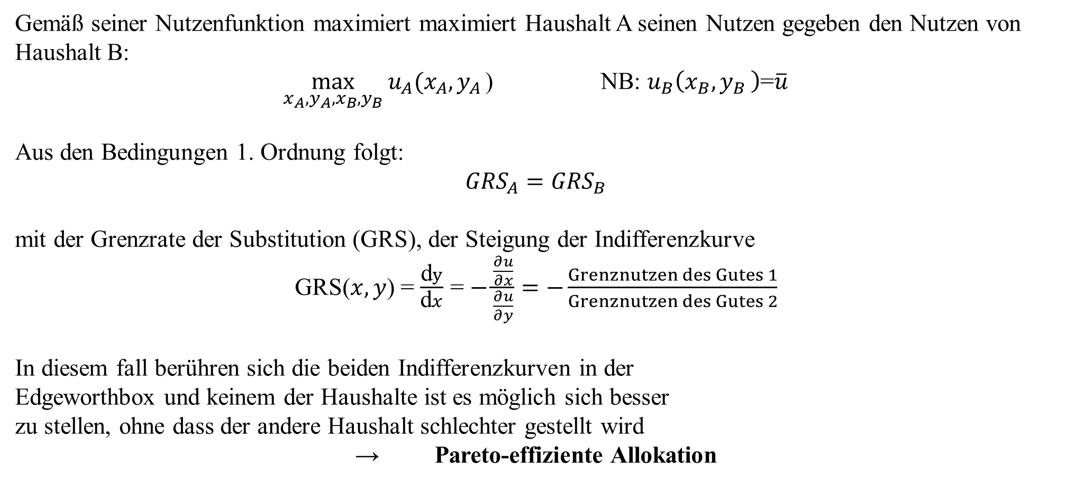


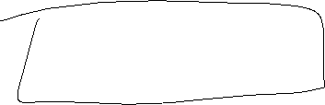

Formale Charakterisierung einer pareto-effizienten Allokation
Gemäß seiner Nutzenfunktion maximiert maximiert Haushalt A seinen Nutzen gegeben den Nutzen von Haushalt B:
$\max_{x_{A}{,y}_{A},x_{B}{,y}_{B}}{u_{A}(x_{A}{,y}_{A}\text{)}}$ NB: $u_{B}\left(x_{B}{,y}_{B}\right)\text{=}\overline{u}$
Aus den Bedingungen 1. Ordnung folgt:
$${GRS}_{A}{=GRS}_{B}$$
mit der Grenzrate der Substitution (GRS), der Steigung der Indifferenzkurve
GRS($x,y$) = $\frac{\text{d}y}{\text{d}x}$= $−\frac{\frac{∂u}{∂x}}{\frac{∂u}{∂y}}=−\frac{Grenznutzen des Gutes 1}{Grenznutzen des Gutes 2}$
In diesem fall berühren sich die beiden Indifferenzkurven in der
Edgeworthbox und keinem der Haushalte ist es möglich sich besser
zu stellen, ohne dass der andere Haushalt schlechter gestellt wird
→ Pareto-effiziente Allokation

Slide 6

Pareto-Effizienz und Kontraktkurve
y
x
B
I_{B}
Kontraktkurve
I_{A}
I_{B}
I_{B}
I_{A}
I_{A}
x
A
y
Die Kontraktkurve beschreibt alle pareto-effizienten Allokationen der Güter $(x,y)$ für zwei Konsumenten (A,B) bei gegebener Ressourcenbeschränkung und Präferenzen u_{A} und u_{B}

Slide 7
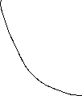
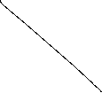



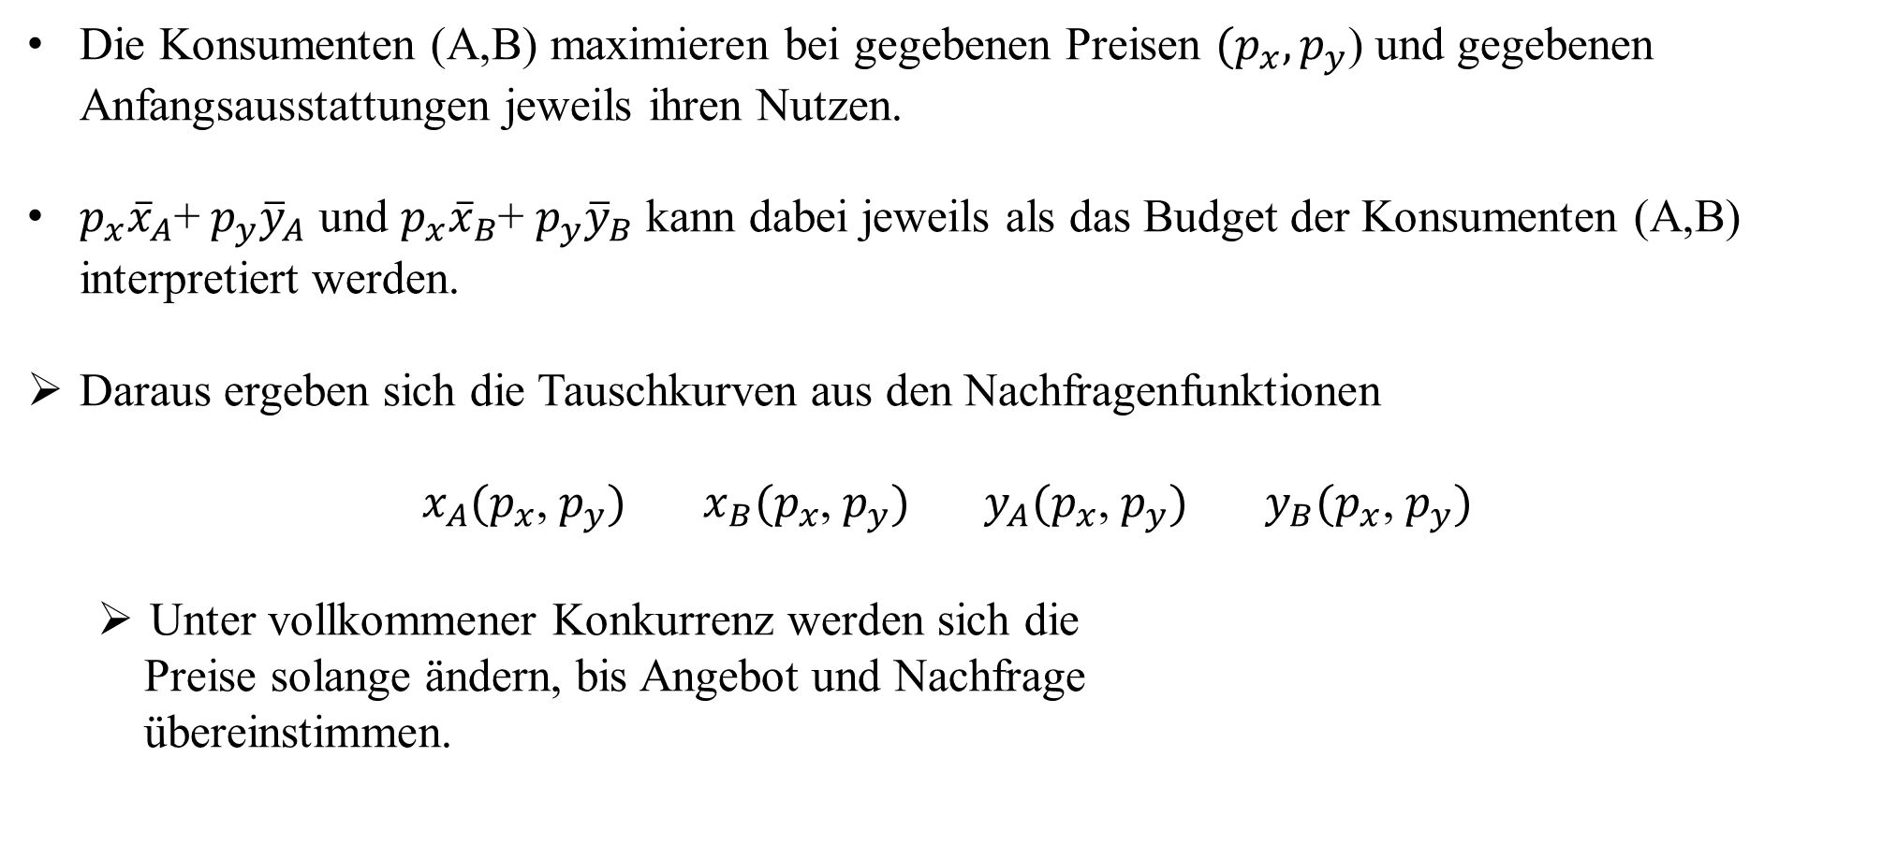
Wettbewerbsgleichgewicht
Die Konsumenten (A,B) maximieren bei gegebenen Preisen $(p_{x}{,p}_{y}$) und gegebenen Anfangsausstattungen jeweils ihren Nutzen.
$p_{x}{\overline{x}}_{A}$+ $p_{y}{\overline{y}}_{A}$ und $p_{x}{\overline{x}}_{B}$+ $p_{y}{\overline{y}}_{B}$ kann dabei jeweils als das Budget der Konsumenten (A,B) interpretiert werden.
Daraus ergeben sich die Tauschkurven aus den Nachfragenfunktionen
$x_{A}(p_{x}$, $p_{y})$ $x_{B}(p_{x}$, $p_{y})$ $y_{A}(p_{x}$, $p_{y})$ $y_{B}(p_{x}$, $p_{y})$
  Unter vollkommener Konkurrenz werden sich die
  Preise solange ändern, bis Angebot und Nachfrage
  übereinstimmen.

Slide 8







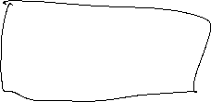
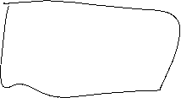

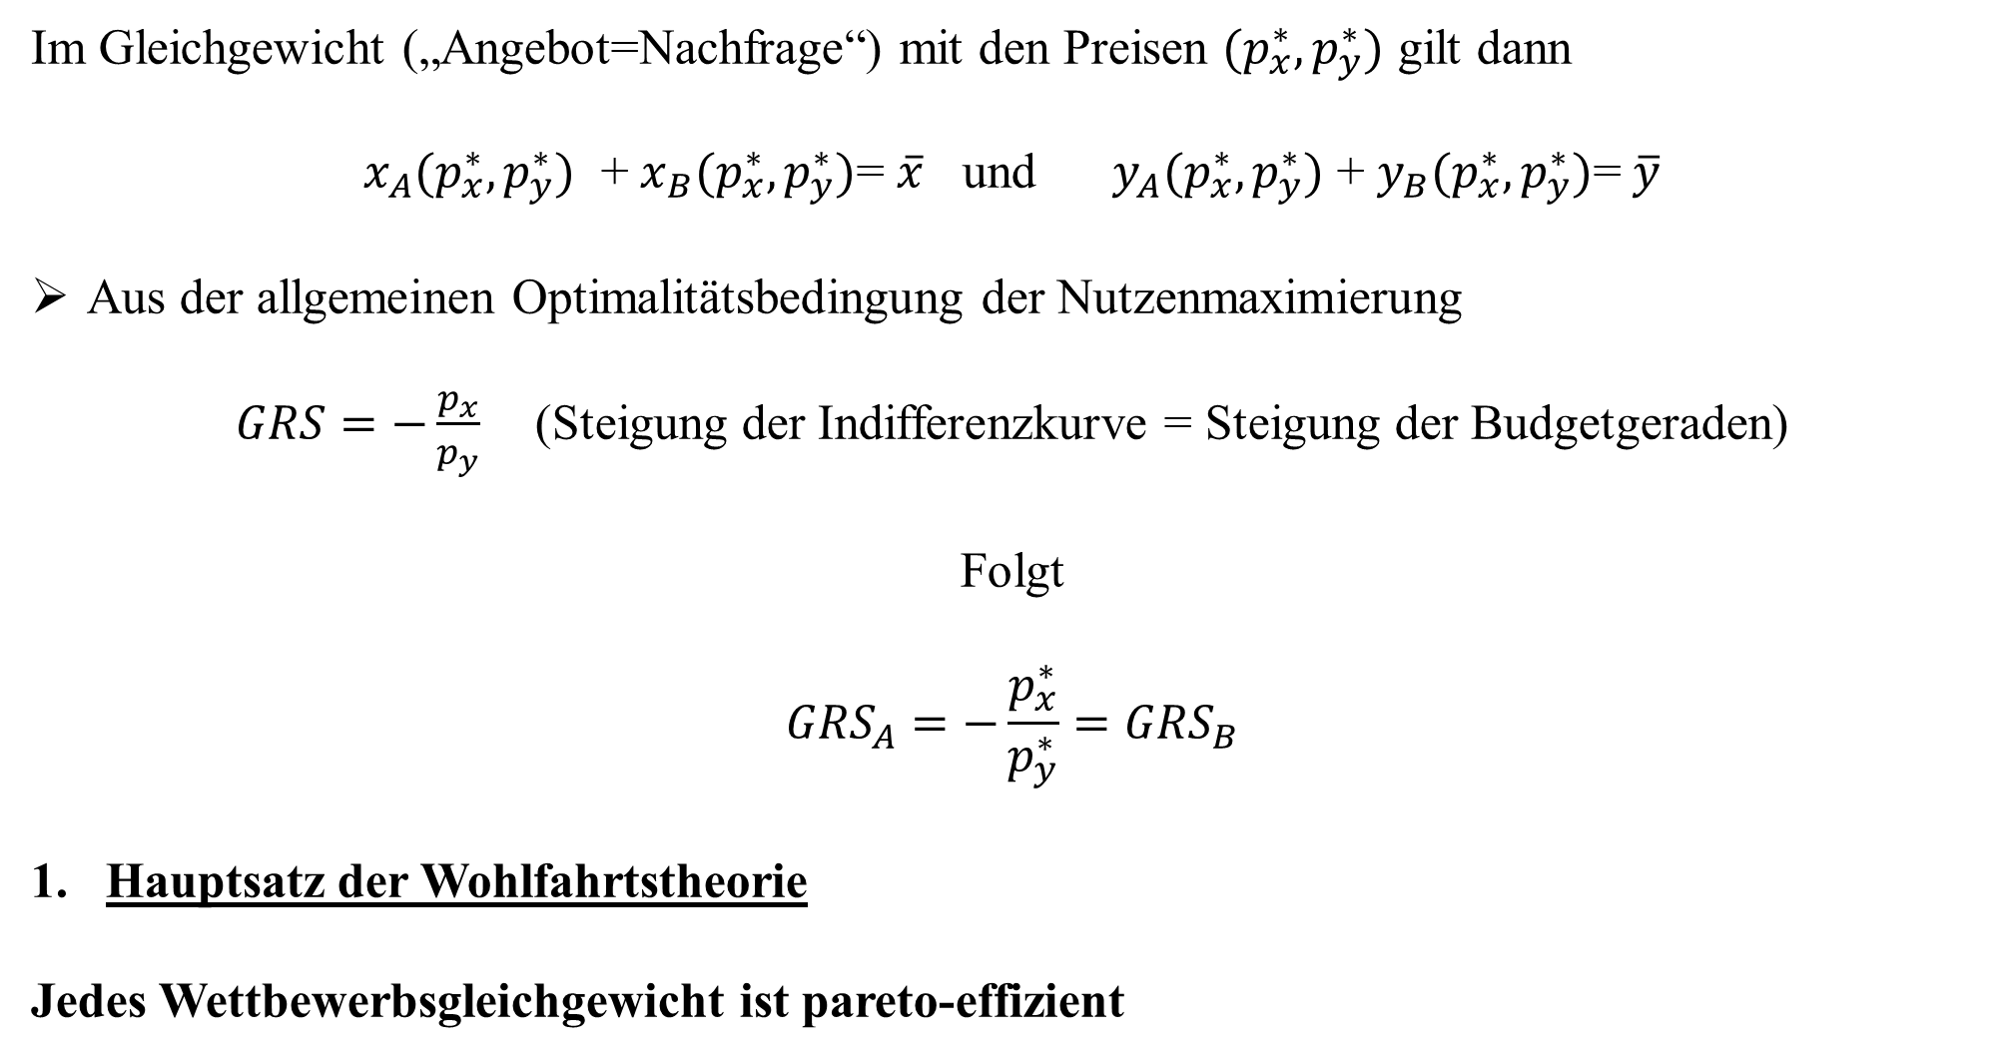


Wettbewerbsgleichgewicht und Wohlfahrtstheorie
Im Gleichgewicht („Angebot=Nachfrage“) mit den Preisen ${(p}_{x}^{∗},p_{y}^{∗})$ gilt dann
$x_{A}{(p}_{x}^{∗},p_{y}^{∗})$ + $x_{B}{(p}_{x}^{∗},p_{y}^{∗})$= $\overline{x}$ und $y_{A}{(p}_{x}^{∗},p_{y}^{∗})$ + $y_{B}{(p}_{x}^{∗},p_{y}^{∗})$= $\overline{y}$
Aus der allgemeinen Optimalitätsbedingung der Nutzenmaximierung
$GRS=−\frac{p_{x}}{p_{y}}$ (Steigung der Indifferenzkurve = Steigung der Budgetgeraden)
Folgt
$${GRS}_{A}=−\frac{p_{x}^{∗}}{p_{y}^{∗}}{=GRS}_{B}$$
Hauptsatz der Wohlfahrtstheorie
Jedes Wettbewerbsgleichgewicht ist pareto-effizient

Slide 9

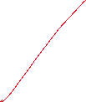

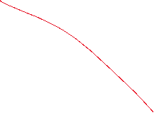




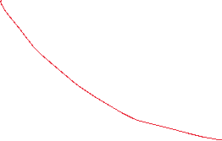



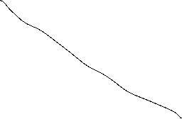



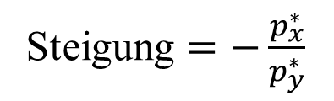
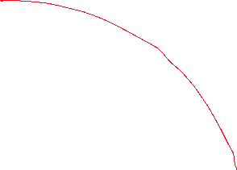




Wettbewerbsgleichgewicht
y
x
B
Steigung $=−\frac{p_{x}^{∗}}{p_{y}^{∗}}$
.
I_{B}
Wettbewerbsgleichgewicht
M
I_{A}
.
Anfangsausstattung
x
A
y

Slide 10
2. Hauptsatz der Wohlfahrtstheorie
Achtung: Der Punkt M ist nur ein mögliches pareto-effizientes Wettbewerbsgleichgewicht, welches ausgehend von den Anfangsausstattungen erreicht wird.
  Es stellt sich die Frage, ob auch andere pareto-effiziente Wettbewerbsgleichgewichte auf der Kontraktkurve erreicht werden können?
  Allgemein folgt:
2. Hauptsatz der Wohlfahrtstheorie
Jede pareto-effiziente Allokation kann durch eine bestimmte
Wahl der Anfangsausstattungen erreicht werden, unter der
Voraussetzung, dass alle Konsumenten konvexe
Präferenzen haben.

Slide 11


Interpretation der Hauptsätze der Wohlfahrtstheorie
Unter vollkommener Konkurrenz wird ein pareto-effizientes Ergebnis erreicht (1. Hauptsatz).
Der Staat muss nur eingreifen, wenn die Annahmen der vollkommenen Konkurrenz verletzt sind, also Marktversagen vorliegt.
Aber: Auch in einer pareto-effizienten Allokation kann die Verteilung der Markteinkommen extrem ungleich sein.
Aus dem 2. Hauptsatz folgt, dass jede beliebige pareto-effiziente
Allokation durch eine Pauschalsteuer und Subventionen erreicht
werden kann.
Aber: Aus den beiden Hauptsätzen kann keine Regel abgeleitet
werden, welche Allokation angestrebt werden sollte!

Slide 12


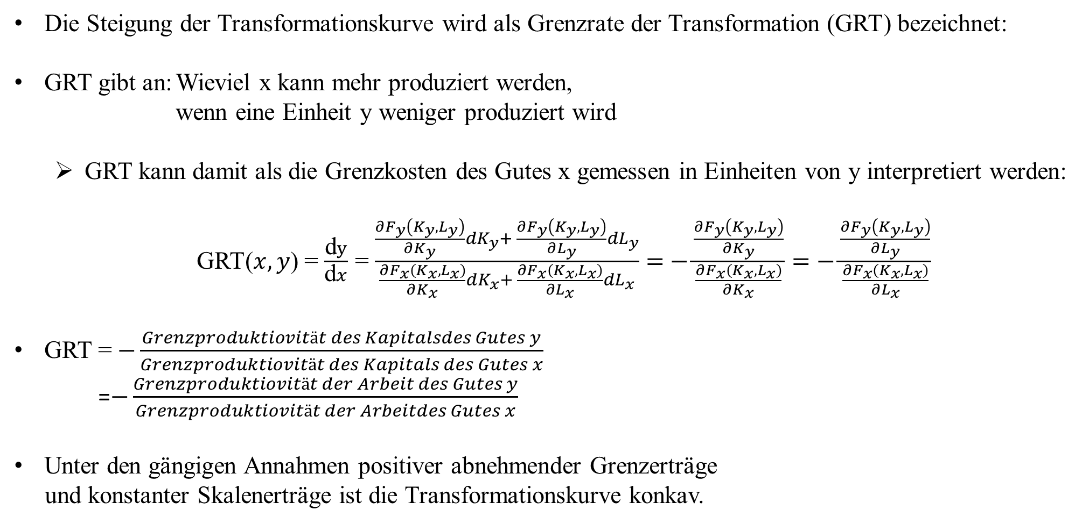



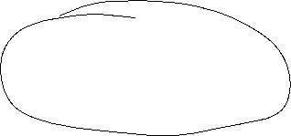
Produktion
Die Steigung der Transformationskurve wird als Grenzrate der Transformation (GRT) bezeichnet:
GRT gibt an: Wieviel x kann mehr produziert werden, wenn eine Einheit y weniger produziert wird
  GRT kann damit als die Grenzkosten des Gutes x gemessen in Einheiten von y interpretiert werden:
  GRT($x,y$) = $\frac{\text{d}y}{\text{d}x}$= $\frac{\frac{∂F_{y}\left(K_{y}{,L}_{y}\right)}{∂K_{y}}dK_{y}+ \frac{∂F_{y}\left(K_{y}{,L}_{y}\right)}{∂L_{y}}dL_{y}}{\frac{∂F_{x}\left(K_{x}{,L}_{x}\right)}{∂K_{x}}dK_{x}+ \frac{∂F_{x}\left(K_{x}{,L}_{x}\right)}{∂L_{x}}dL_{x}}=$ $−\frac{\frac{∂F_{y}\left(K_{y}{,L}_{y}\right)}{∂K_{y}}}{\frac{∂F_{x}\left(K_{x}{,L}_{x}\right)}{∂K_{x}}}=−\frac{\frac{∂F_{y}\left(K_{y}{,L}_{y}\right)}{∂L_{y}}}{\frac{∂F_{x}\left(K_{x}{,L}_{x}\right)}{∂L_{x}}}$
GRT = $−\frac{Grenzproduktiovität des Kapitalsdes Gutes y}{Grenzproduktiovität des Kapitals des Gutes x}$
=$−\frac{Grenzproduktiovität der Arbeit des Gutes y}{Grenzproduktiovität der Arbeitdes Gutes x}$
Unter den gängigen Annahmen positiver abnehmender Grenzerträge
und konstanter Skalenerträge ist die Transformationskurve konkav.

Slide 13
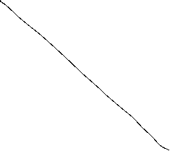












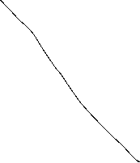
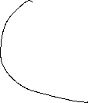

Transformationskurve
y
GRT
x

Slide 14

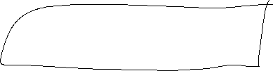

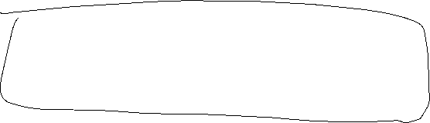

Produktion und Gewinnmaximierung
Unter vollkommener Konkurrenz maximieren die Unternehmen ihren Gewinn bei gegeben Güterpreisen $(p_{x}$, $p_{y})$ und Faktorpreisen (r,w):
$$\max_{K_{x}{,L}_{x} }{[{π{=p}_{x}F}_{x}\left(K_{x}{,L}_{x}\right)−({rK}_{x}{+wL}_{x})}]$$
Damit ergibt sich: Wertgrenzprodukt = Faktorpreis
$p_{x}\frac{∂F_{x}(K_{x}{,L}_{x})}{∂K_{x}} = r = p_{y}\frac{∂F_{y}(K_{y}{,L}_{y})}{∂K_{y}}$ $p_{x}\frac{∂F_{x}(K_{x}{,L}_{x})}{∂L_{x}} = w = p_{y}\frac{∂F_{y}(K_{y}{,L}_{y})}{∂L_{y}}$
Bei effizienter Produktion folgt damit
$$GRT=−\frac{\frac{∂F_{y}\left(K_{y}{,L}_{y}\right)}{∂K_{y}}}{\frac{∂F_{x}\left(K_{x}{,L}_{x}\right)}{∂K_{x}}}=−\frac{\frac{∂F_{y}\left(K_{y}{,L}_{y}\right)}{∂L_{y}}}{\frac{∂F_{x}\left(K_{x}{,L}_{x}\right)}{∂L_{x}}}=−\frac{p_{x}}{p_{y}}$$

Slide 15

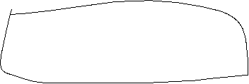
Produktion – Tausch – Allgemeines Gleichgewicht
Aus der Bedingung des Wettbewerbsgleichgewicht der Tauschökonomie folgt:
$${GRS}_{A}=−\frac{p_{x}}{p_{y}}{=GRS}_{B}$$
Aus der Gewinnmaximierung bei effizientem Faktoreinsatz folgt:
$$GRT=−\frac{p_{x}}{p_{y}}$$
Damit gilt für das allgemeine Gleichgewicht:
$$GRT={GRS}_{A}{=GRS}_{B}$$

Slide 16






















Gesamtwirtschaftliche Effizienz – Allgemeines Gleichgewicht
y
|$GRT\text{|}=\frac{p_{x}}{p_{y}}$
.
$$\overline{y}$$
Produktionspunkt $(\overline{x}$, $\overline{y})$
|$GR\text{S}\text{|}=\frac{p_{x}}{p_{y}}$
.
I_{B}
Tauschpunkt
I_{A}
x
$$\overline{x}$$
Über die Transformationskurve und das Güterpreisverhältnis wird der
Produktionspunkt bestimmt. Dieser bestimmt die „Größe“ der
Edgeworthbox und auf der Kontraktkurve ergibt sich gleichzeitig
die paretoeffiziente Allokation

Slide 17
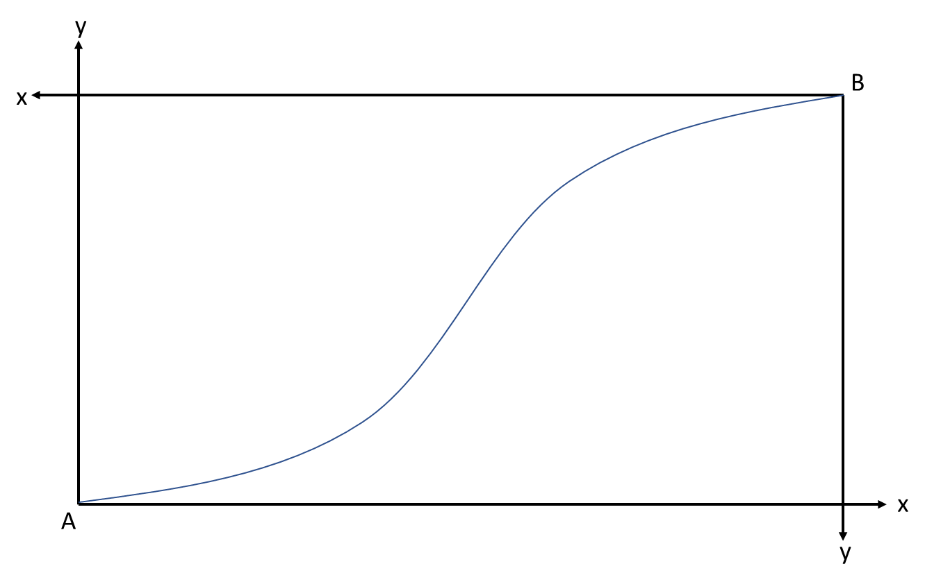














Kontraktkurve und Nutzenmöglichkeitskurve
$$u_{2}$$
$$u_{1}$$

Slide 18





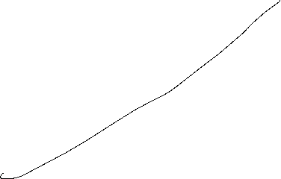


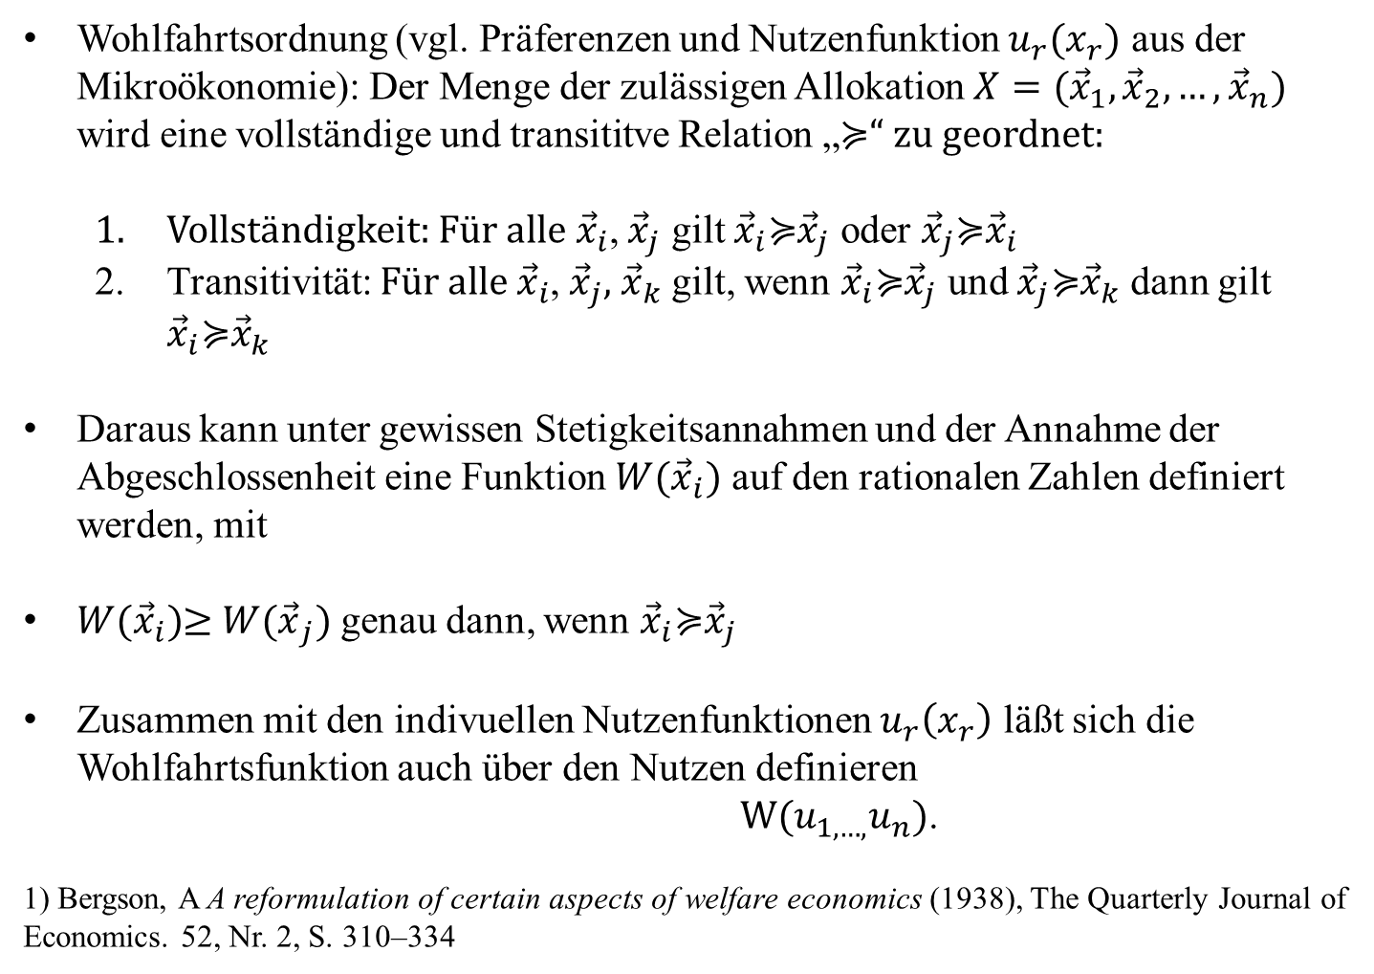
Wohlfahrtsordung und Wohlfahrtsfunktion¹
Wohlfahrtsordnung (vgl. Präferenzen und Nutzenfunktion $u_{r}(x_{r})$ aus der Mikroökonomie): Der Menge der zulässigen Allokation $X={(\vec{x}}_{1},{\vec{x}}_{2},…,{\vec{x}}_{n})$ wird eine vollständige und transititve Relation „≽“ zu geordnet:
  Vollständigkeit: Für alle ${\vec{x}}_{i}$, ${\vec{x}}_{j}$ gilt ${\vec{x}}_{i}\text{≽}{\vec{x}}_{j}$ oder ${\vec{x}}_{j}\text{≽}{\vec{x}}_{i}$
  Transitivität: Für alle ${\vec{x}}_{i}$, ${\vec{x}}_{j},$ ${\vec{x}}_{k}$ gilt, wenn ${\vec{x}}_{i}\text{≽}{\vec{x}}_{j}$ und ${\vec{x}}_{j}\text{≽}{\vec{x}}_{k}$ dann gilt ${\vec{x}}_{i}\text{≽}{\vec{x}}_{k}$
Daraus kann unter gewissen Stetigkeitsannahmen und der Annahme der Abgeschlossenheit eine Funktion ${W(\vec{x}}_{i})$ auf den rationalen Zahlen definiert werden, mit
${W(\vec{x}}_{i})$≥ ${W(\vec{x}}_{j})$ genau dann, wenn ${\vec{x}}_{i}\text{≽}{\vec{x}}_{j}$
Zusammen mit den indivuellen Nutzenfunktionen $u_{r}\left(x_{r}\right)$ läßt sich die Wohlfahrtsfunktion auch über den Nutzen definieren
$W(u_{1,…,}u_{n})$.
1) Bergson, A A reformulation of certain aspects of welfare economics (1938), The Quarterly Journal of Economics. 52, Nr. 2, S. 310–334

Slide 19



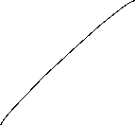
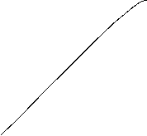
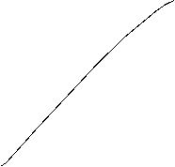

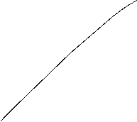

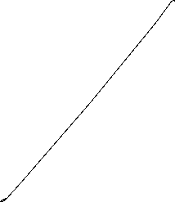
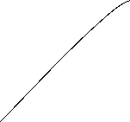

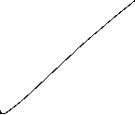



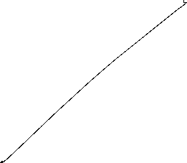



Nutzenmöglichkeiten und Wohlfahrtsfunktion
$$u_{2}$$
Nutzenmöglichkeitskurve
Wohlfahrtsindifferenzkurve
$$u_{1}$$

Slide 20

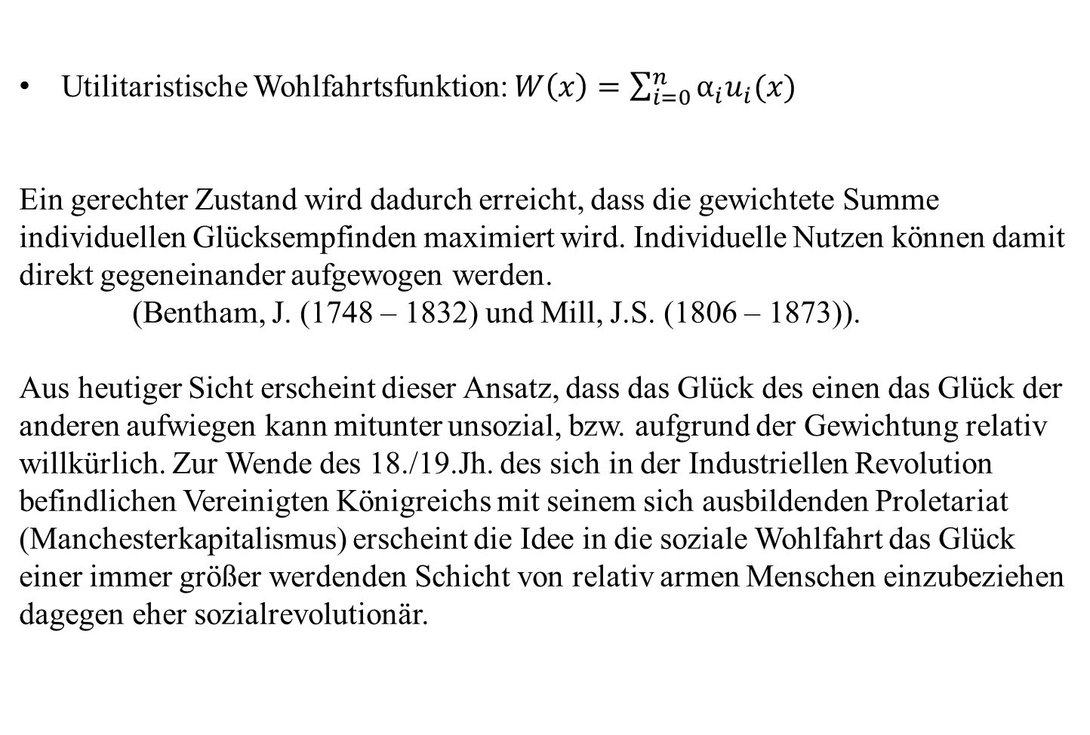


Spezielle Wohlfahrtsfunktionen
Utilitaristische Wohlfahrtsfunktion: $W\left(x\right)=\sum_{i=0}^{n}{α_{i}u_{i}(x)}$
Ein gerechter Zustand wird dadurch erreicht, dass die gewichtete Summe individuellen Glücksempfinden maximiert wird. Individuelle Nutzen können damit direkt gegeneinander aufgewogen werden.
(Bentham, J. (1748 – 1832) und Mill, J.S. (1806 – 1873)).
Aus heutiger Sicht erscheint dieser Ansatz, dass das Glück des einen das Glück der anderen aufwiegen kann mitunter unsozial, bzw. aufgrund der Gewichtung relativ willkürlich. Zur Wende des 18./19.Jh. des sich in der Industriellen Revolution befindlichen Vereinigten Königreichs mit seinem sich ausbildenden Proletariat (Manchesterkapitalismus) erscheint die Idee in die soziale Wohlfahrt das Glück einer immer größer werdenden Schicht von relativ armen Menschen einzubeziehen dagegen eher sozialrevolutionär.

Slide 21


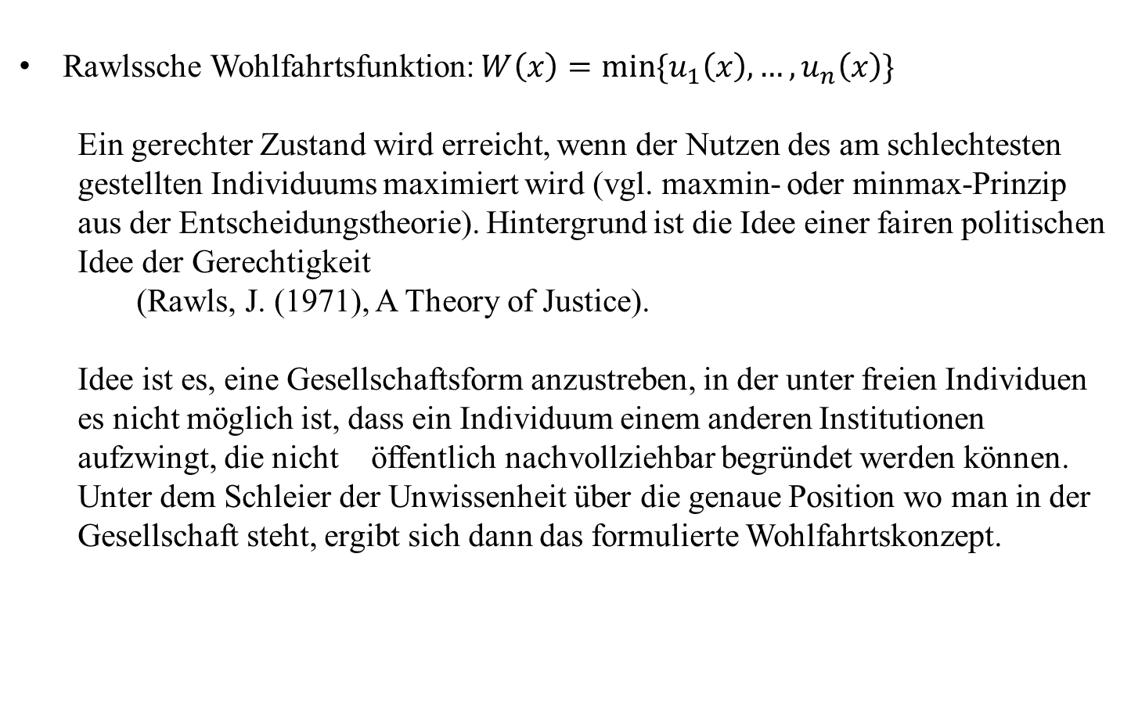

Spezielle Wohlfahrtsfunktionen
Rawlssche Wohlfahrtsfunktion: $W\left(x\right)={min⁡\{u}_{1}\left(x\right),…,u_{n}\left(x\right)\}$
  Ein gerechter Zustand wird erreicht, wenn der Nutzen des am schlechtesten gestellten Individuums maximiert wird (vgl. maxmin- oder minmax-Prinzip aus der Entscheidungstheorie). Hintergrund ist die Idee einer fairen politischen Idee der Gerechtigkeit
  (Rawls, J. (1971), A Theory of Justice).
  Idee ist es, eine Gesellschaftsform anzustreben, in der unter freien Individuen es nicht möglich ist, dass ein Individuum einem anderen Institutionen aufzwingt, die nicht öffentlich nachvollziehbar begründet werden können. Unter dem Schleier der Unwissenheit über die genaue Position wo man in der Gesellschaft steht, ergibt sich dann das formulierte Wohlfahrtskonzept.

Slide 22






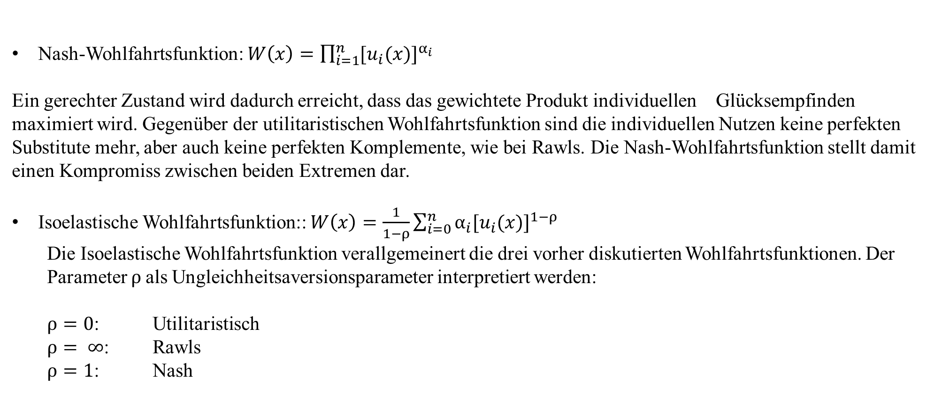


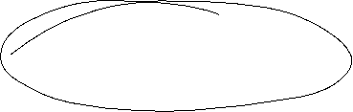




Spezielle Wohlfahrtsfunktionen
Nash-Wohlfahrtsfunktion: $W\left(x\right)=\prod_{i=1}^{n}{{{[u}_{i}(x)]}^{α_{i}}}$
Ein gerechter Zustand wird dadurch erreicht, dass das gewichtete Produkt individuellen Glücksempfinden maximiert wird. Gegenüber der utilitaristischen Wohlfahrtsfunktion sind die individuellen Nutzen keine perfekten Substitute mehr, aber auch keine perfekten Komplemente, wie bei Rawls. Die Nash-Wohlfahrtsfunktion stellt damit einen Kompromiss zwischen beiden Extremen dar.
Isoelastische Wohlfahrtsfunktion:: $W\left(x\right)=\frac{1}{1−ρ}\sum_{i=0}^{n}{α_{i}{{[u}_{i}(x)]}^{1−ρ}}$
  Die Isoelastische Wohlfahrtsfunktion verallgemeinert die drei vorher diskutierten Wohlfahrtsfunktionen. Der Parameter $ρ$als Ungleichheitsaversionsparameter interpretiert werden:
  $ρ=0$: Utilitaristisch
  $ρ= ∞$: Rawls
  $ρ=1$: Nash

Slide 23
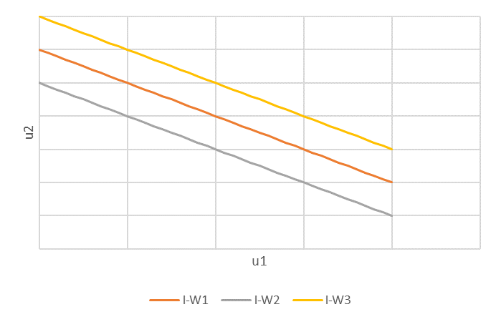
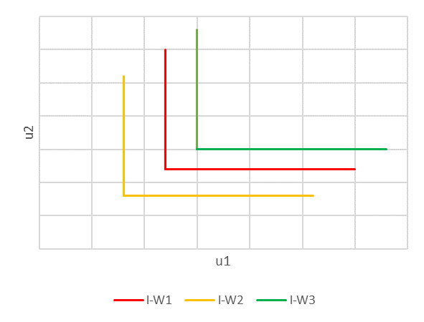
Wohlfahrtsindifferenzkurven
Utilitaristisch
Rawls

Slide 24
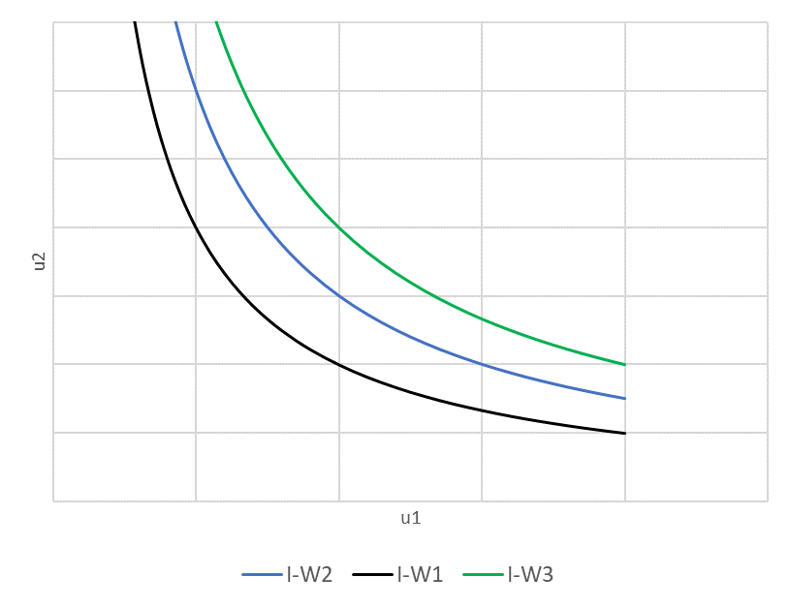
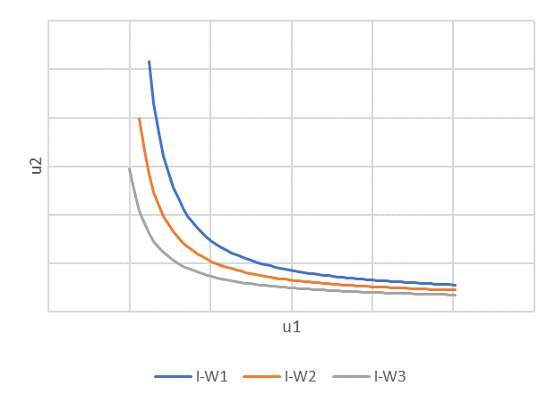










Wohlfahrtsindifferenzkurven
Nash
Isoelastisch

Slide 25



Konzept der Fairness¹
In der Ökonomie gehen wir grundsätzlich unterschiedlichen Präferenzen der Individuen aus.
  Damit werden Individuen ein und dasselbe Güterbündel in der Regel unterschiedlich bewerten.
    Daraus erwächst ein grundsätzliches Problem in der Formulierung eines Konzepts für Gerechtigkeit: Wie soll man das Für und Wider gegeneinander aufwiegen?
      Die dargestellten sozialen Wohlfahrtsfunktionen unterstellen immer eine gewisse Art der Aggregation der individuellen Präferenzen, die das Problem der unterschiedlichen Bewertungen letztlich aber nicht lösen können.
        Einen Ausweg aus diesem Dilemma bietet das Konzept der Fairness:
Definition 1: Wenn Individuum A das Güterbündel von B dem eigenen vorzieht, so sagt man: A beneidet B.
Definition 2: Eine Allokation wird dann als gerecht bezeichnet, wenn kein Individuum ein anderes Individuum beneidet.
Definition 3: Eine Allokation, die sowohl gerecht, als auch pareto-effizient ist, bezeichnet man als fair.
1) Varian, H.L. (1975), Distributive justice, welfare economics, and the theory of fairness, Journal of Philosophy and Public Affairs 4,223-247.
Varian, H.L. (1976), Two problems in the theory of fairness, Journal of Public Economics Volume 5, Issues 3–4, April–May 1976, Pages 249-260

Slide 26


Arrow – Unmöglichkeitstheorem¹
Kann aus dem Paretokriterium und weiterer sinnvoller Eigenschaften eine soziale Wohlfahrtsfunktion abgeleitet werden?
V (Vollständigkeit): W stellt alle möglichen Allokationen verknüpft über alle denkbaren Kombinationen individueller Präferenzordnungen zu Relation zueinander.
T (Transitivität): W ist transitiv bzgl. jedes Vergleichs von drei möglichen Allokationen
P (schwaches Paretoprinzip): Falls eine Allokation einer anderen durch ein Individuum vorgezogen wird, so sollte dies auch die Gesellschaft tun.
D (Keine Diktatur): W sollte nicht durch ein Individuum bestimmt sein.
I (Unabhängigkeit): W sollte die Anordnung zweier Alternativen nicht von
irrelevanten sonstigen Alternativen abhängig machen
1) Arrow, K. J.: Social Choice and Individual Values, New York et al., 1951 (2. Aufl. 1963)
Unter VTPDI ist es nicht möglich eine soziale Wohlfahrtsfunktion W zu definieren
→

Slide 27



Production Functions
De Risking and Decoupling of International Trade: New times Investment decisions
Dr. Jörg Rahn Tertium Family office/ Dr. Wolfgang Kornprobst Siemens
  15/22th of May 10:15 – 11:45
Jade Weser Port Thursday 15/22th of May 10:30 around 2-3 hours

Slide 28
















Slide 29





















Slide 30






Slide 31








Slide 32
















Slide 33
Gerechtigkeitstheorien und soziale Wohlfahrt
Die zentrale Frage, die aus den beiden Hauptsätzen der Wohlfahrtstheorie und dem allgemeinen Marktprozess, auch wenn er auf vollkommenen Märkten stattfindet, nicht beantwortet werden kann, ist:
          Welche Allokation ist in einer Gesellschaft anzustreben?
          Als Konsequenz, stellt sich damit die Frage, welche Verteilung in der Gesellschaft als gerecht bezeichnet werden kann!

Slide 34
Der wohlwollende (benevolente) Diktator
„Wenn nicht, sprach ich, entweder die Philosophen Könige werden in den Staaten, oder die jetzt so genannten Könige und Gewalthaber wahrhaft und gründlich philosophieren, und also dieses beides zusammenfällt, die Staatsgewalt und die Philosophie, die vielerlei Naturen aber, die jetzt zu jedem von beiden einzeln hinzunahen, durch eine Notwendigkeit ausgeschlossen werden, ehe gibt es keine Erholung von dem Übel für die Staaten,…“
Platon, Der Staat (Politea), fünftes Buch (nach einer Übersetzung von F. Schleiermacher)
Die Auswahl der Allokation kann also eine Person oder Gruppe delegiert werden, bei Platon der Philosophenkönig.
  In den Wirtschaftswissenschaften wird in Modellen der benevolente Diktator häufig als Benchmark für die First-Best-Lösung verwendet.
Im Zuge der Menschheitsentwicklung hat sich aber in der westlichen Welt die Demokratie als die vorherrschende Staatsform durchgesetzt und damit soll im Prinzip die Auswahl der Allokation im Allgemeinen auf Freiwilligkeit beruhen.

Slide 35
Naturzustand
Thomas Hobbes (1588 – 1679)
  Der Naturzustand wird als Kampf aller gegen alle bezeichnet und es ist daher von den Menschen gewünscht den Naturzustand zu verlassen: Homo homini lupus est (Leviathan, 1651) vgl. Equilibrium in the Jungle, Piccione, M. and Rubinstein, A. (2007), The Economic Journal, 117 (July), 883–896.
John Locke (1632 – 1704)
  Der Naturzustand ist zwar kein Kampf, aber er zeichnet sich als ein Zustand vollkommener Freiheit aus, weswegen es keinen Schutz des Eigentums geben kann und die Menschen daher den Naturzustand verlassen, weil sie nach Besitz streben (Two Treatises of Government, 1690)
Jean Jaques Rousseau (1712 – 1778)
  Der Naturzustand ist eine Art Paradies, in dem der Mensch aufgrund von drei Grundeigenschaften ursprünglich lebt:
    Selbstliebe (amour de soi): Zum Überleben bezieht der Mensch sich nur auf sich selbst
    Mitleid (pitié): Das Individuum kann ein anderes Individuum nicht leiden sehen
    Perfektibilität (perfectibilité): Das Individuum kann sich selbst vervollkommnen
    Erst durch die Selbsterkenntnis verlässt er diesen Zustand. Das Streben nach Eigentum, wird dabei allerdings als Übel betrachtet. (Discours sur l’origine et les fondements de l’inégalité parmi les hommes, 1755)

Slide 36
Vertragstheorie/Kontraktualismus
Ausgehend vom Naturzustand entwickelt sich ein Gesellschaftsvertrag
Im Naturzustand befinden sich alle Individuen in der gleichen Situation bzgl. gewisser gerechtigkeitsrelevanter Variablen, welche im Allgemeinen durch den Schleier des Nichtwissens erzeugt wird.
Die Individuen verfügen über bestimmte Interessen in diesem Urzustand
Als gerecht erachtete Institutionen werden aufgrund rationalen
Verhaltens einstimmig ausgehend vom Urzustand beschlossen.

Slide 37
Beispiel: Gleichverteilung
Gerechtigkeit einer Institution ist eine Frage der Begründbarkeit.
  Dies impliziert Rationalität in der Entscheidung.
    Welche Ressourcenaufteilung soll für einen Kuchen der Größe 4 gewählt werden? (3,1);(2,2);(1,3)
      Da prinzipiell nicht begründet werden kann, warum (3,1) (1,3) vorzuziehen ist, kann eine Entscheidung für eine der beiden Aufteilungen nicht rational sein und es verbleibt die Gleichverteilung (2,2), die dieses Problem aufgrund der Symmetrie nicht hat.
Vgl. – der gerechte Mechanismus zur Zweiteilung einesButterbrots
– Parabel aus 1001 Nacht: Zwei Prinzen müssen das Problem lösen,
dass derjenige die Prinzessin heiraten darf, dessen Pferd bei
einem Wettreiten der beiden als letztes durchs Ziel geht

Slide 38
Beispiel: Robert Nozicks Anspruchstheorie¹
Eine Verteilung ist dann gerecht, wenn jeder auf die Güter, die er besitzt einen Anspruch hat. Ansprüche können gemäß folgernder drei Prinzipien definiert werden:
  Gerechte Aneignung herrenloser Güter
  Freiwillige Übertragung
  Wiedergutmachung aufgrund früherer Verstöße gegen 1./2.
Jede Umverteilung verstößt damit gegen eine solche institutionelle
Ordnung, während der pure Marktprozess mit dieser Institution
kompatibel ist.
1) Nozick, R. (1974), Anarchy, State and Utopia

Slide 39
Beispiel: Hayeks Liberalismus
Negativdefinition von Freiheit: Freiheit ist die Abwesenheit von staatlichem Zwang.
  Daraus wird aber nicht die Verneinung des Staates und seiner Aufgaben geschlussfolgert.
    Vielmehr wird angenommen, dass das Wissen des einzelnen Individuums unzureichend ist (Schleier der Unwissenheit).
Da nur das Individuum über seine Präferenzen und Ziele Bescheid weiß, sollte der Staat möglichst große Spielräume lassen, um diese zu verwirklichen.
Die Individuen und damit der Staat befindet sich in einer kulturellen Evolution. Damit ist das Wissen in den Institutionen, Bräuchen, Moral oder Normen gespeichert, welches das Wissen des einzelnen übersteigt und für das Individuum nicht überschaubar ist.
Zukünftige Entscheidungen und Implikation sind unüberschaubar und damit ist
der institutionelle Aufbau nicht planbar und sollte das Prinzip von Versuch und
Irrtum, welches letztlich den Fortschritt garantiert nicht behindern.

